Slide 1



Tiết 24
Nghe nhạc: Ước mơ hồng
- Ôn tập bài hát: Đẹp mãi tuổi thơ

Slide 2



Slide 3
NGHE NHẠC KẾT HỢP VẬN ĐỘNG

Slide 4



Slide 5
Tiết 24
Nghe nhạc: Ước mơ hồng
- Ôn tập bài hát: Đẹp mãi tuổi thơ

Slide 6
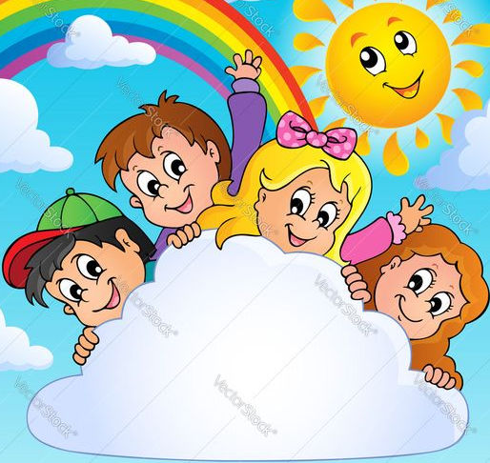

Giáo dục-củng cố-dặn dò

